Slide 1
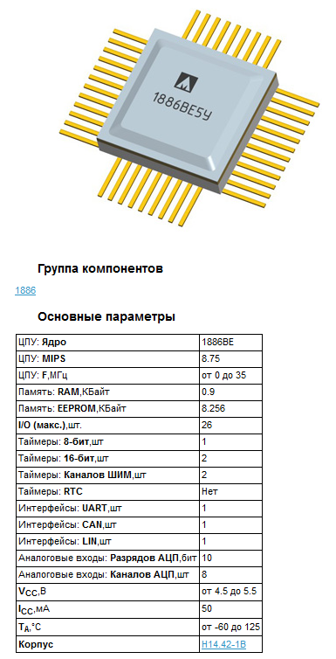
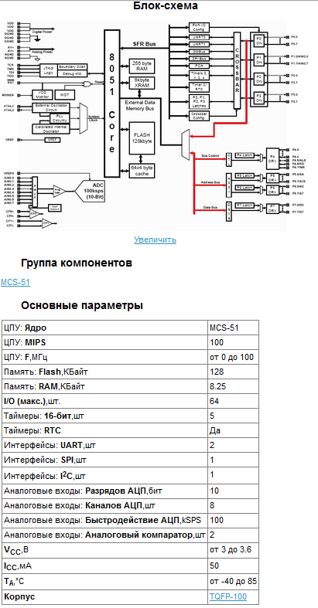
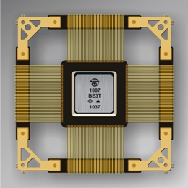
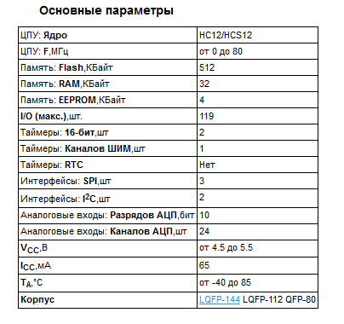
Микроконтроллеры
8 бит
16 бит
1887ВЕ3Т
MC9S12XA512C

Slide 2
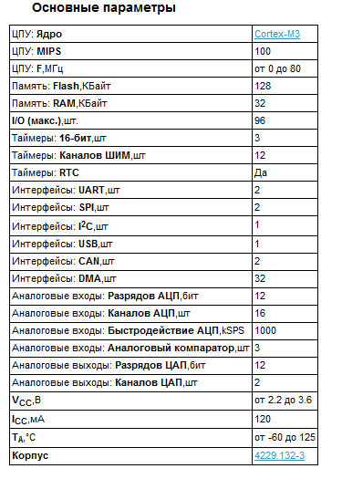
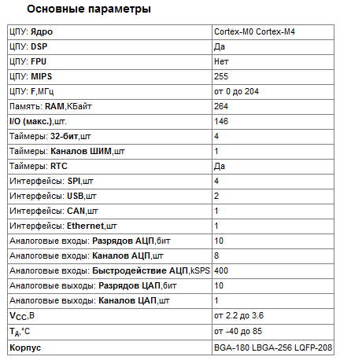
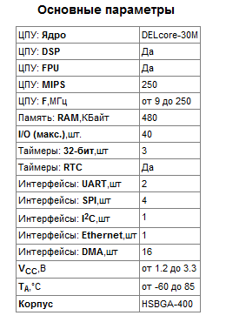
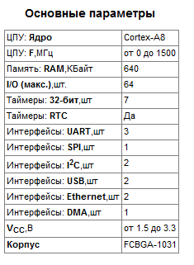
Микроконтроллеры
Сигнальные процессоры
32 бит
LPC4330
1986ВЕ91
1892ВМ10Я
TMS320C6A88167

Slide 3
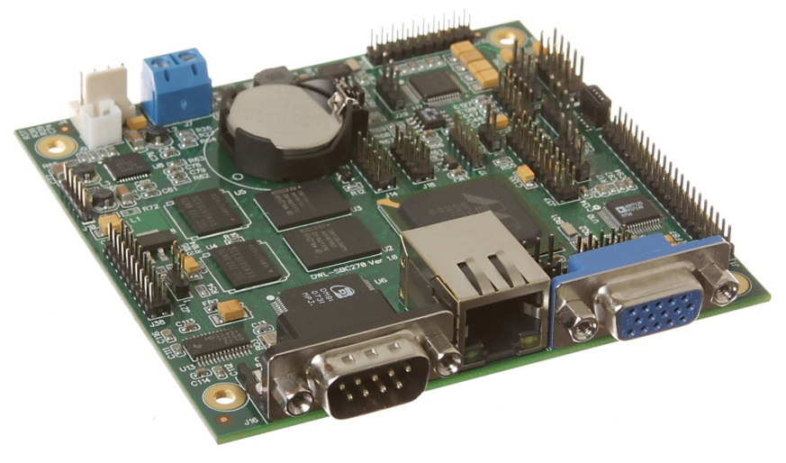
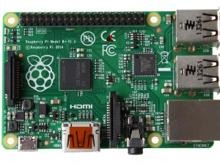
Одноплатные компьютеры
Тион-Про 270
Raspberry Pi

